Slide 1
SARS-CoV-2 Suppression and Early Closure of Bars and Restaurants : A Longitudinal Natural Experiment (with Izumi Yokoyama, Masaki Oguni, Takahiro Tabuchi, Takeo Fujiwara)
2021年10月11日
一橋大学 経済学研究科
国際・公共政策大学院
准教授
高久玲音

Slide 2
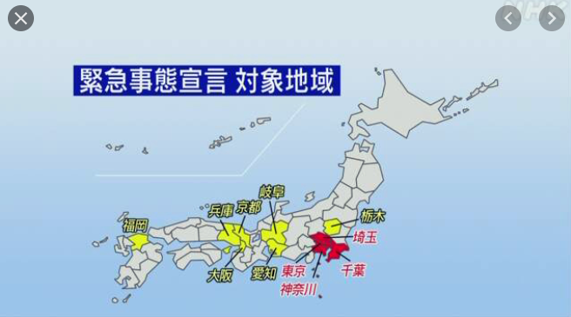
緊急事態宣言
1都3県を含む11都道府県
1月7日：1都3県
1月13日：その他7都道府県
解除は1都3県以外は2月末
栃木は2月7日
1都3県は3月21日
2021年2月の調査
栃木は既に解除

Slide 3
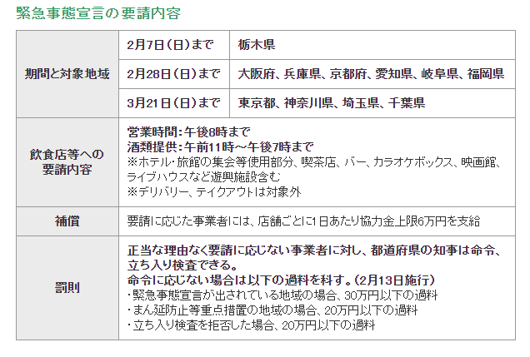
緊急事態宣言の内容
飲食店への時短営業要請が主な内容

Slide 4
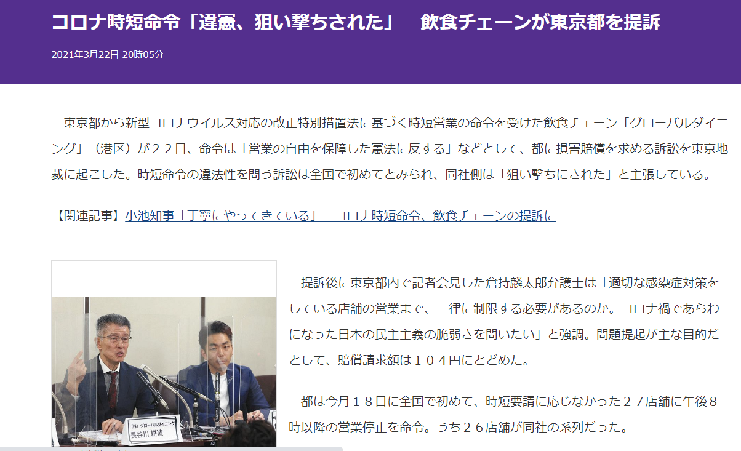

Slide 5
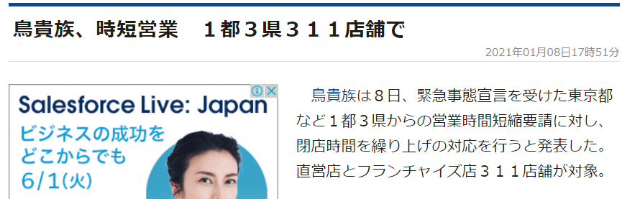
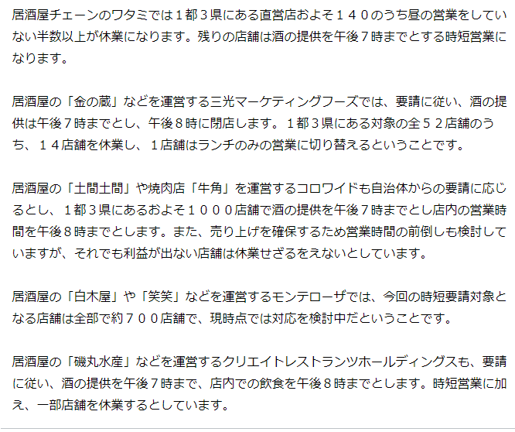
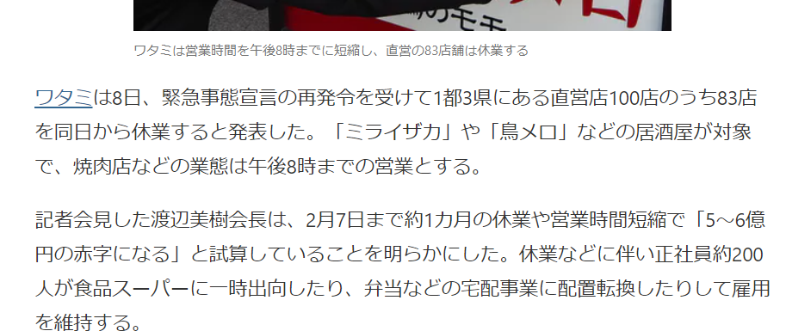

Slide 6
ポイント
緊急事態宣言などの「自粛政策」の効果推定は実は難しい
同時決定の問題が大きい
人流を減らすと感染は減少する
人流
感染拡大
感染が怖いので出歩かない
人流
感染拡大

Slide 7
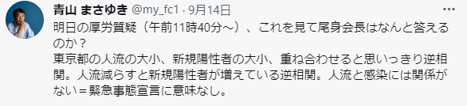
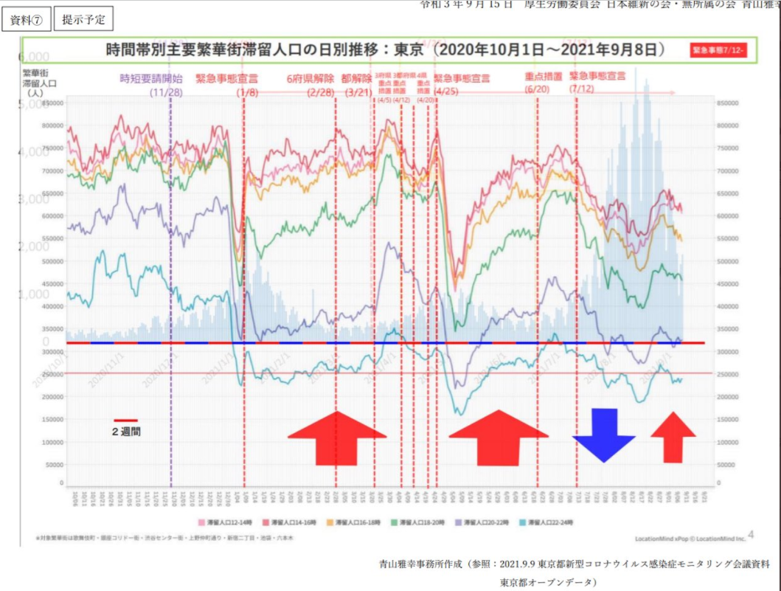

Slide 8
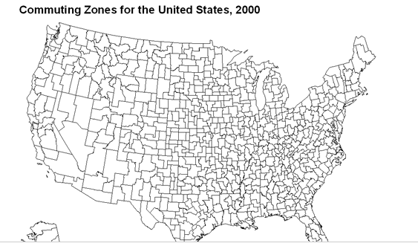
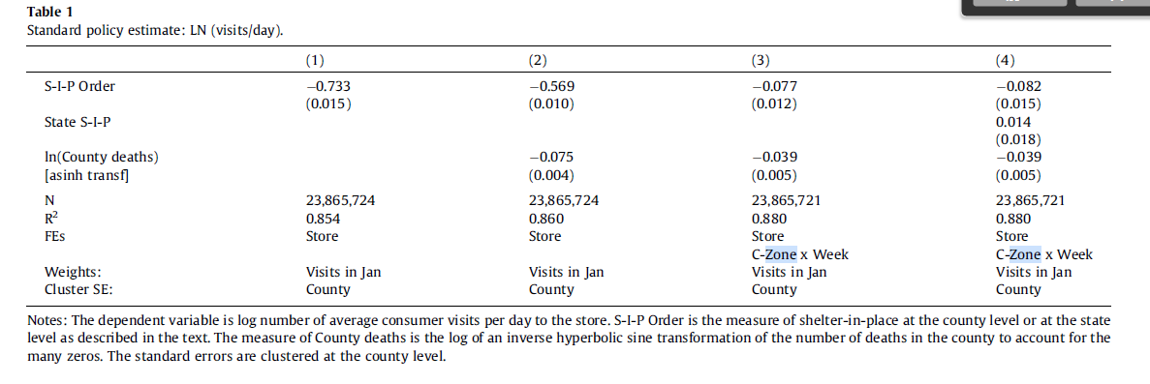
第一波の研究での知見
政策は人流抑制の一部しか説明できない
コロナが怖ければ政策介入があってもなくても出歩かない
Goolsbee JpubEによると米国における第一波における移動の低下のうち政府の政策で説明できるのは10%程度
残りは恐怖心から来る自発的な自粛
Commuting zone
地域の死亡者数を制御するだけで政策効果は30％程度低下
同じ通勤圏内の人で比較すると政策効果は10分の１まで低下

Slide 9
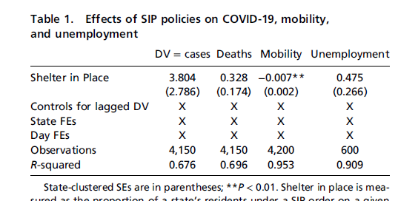
政策効果は実は低いという代表的な実証研究
Berry et al 2020 PNAS
Shelter-in-place order（屋内退避命令）
最大1000＄の罰金
人流に対して弱い影響
感染、死亡、失業に対して効果なし
SIPが発令される前から人々は自発的に自粛
SIPに効果がないだけで自発的に自粛することの感染抑止効果は不明という説明

Slide 10
モチベーション
緊急事態宣言の内生性
感染拡大地域で緊急事態宣言が発出される
感染が拡大すれば政策と関係なく人流も変化
感染の恐怖の効果と「宣言」の効果を分けることは極めて困難
地理的に近い緊急事態宣言地域を非緊急事態宣言地域を比較することで、「宣言」の効果を把握可能
感染の恐怖は地理的に近ければ大きな差はない
飲食店の時短要請の純粋な効果を識別可能
都市封鎖などの他の政策の影響はない
「飲食店を狙い撃ち」にした結果、飲食店閉鎖の純粋な影響がわかるという点で、世界的にも珍しい実験的環境

Slide 11
概念図
非常事態宣言は感染拡大地域で発令されており、政策以外にも感染恐怖で人流が抑制される。感染状況の近い非宣言地域のトレンドを差し引かないと政策効果は過大推定になる
実行再生産数などの感染アウトカム
宣言地域
非宣言地域
宣言前
宣言後

Slide 12
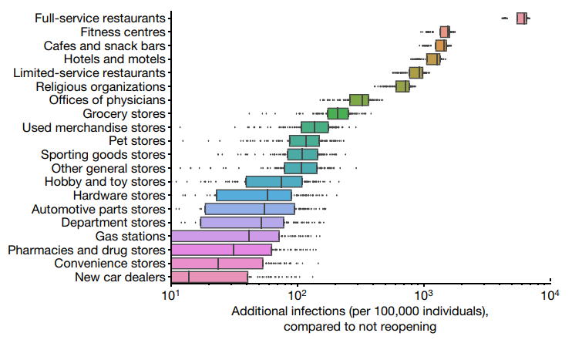
居酒屋を閉める根拠は？①
Chang et al. Nature
susceptible–exposed–infectious–removed (SEIR) modelによって業態別の感染率を推定
Full Service Restaurantsが最も高いと主張
居酒屋を開けることによる感染拡大効果は他の業態より圧倒的に大きい

Slide 13
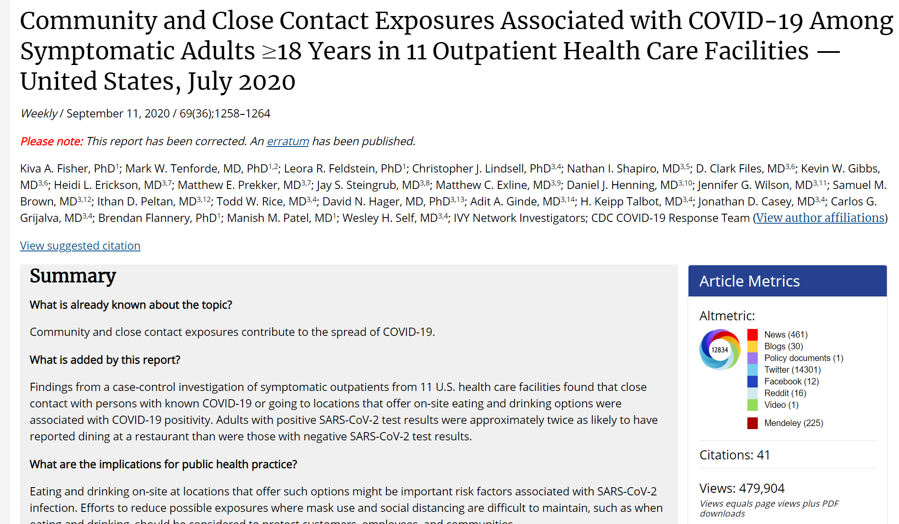
居酒屋を閉める根拠は？②
CDCのCase Control Study（症例対照研究）
PCR検査陽性の人はそうでない人よりレストランで食事をしていた確率が2倍高いことを発見
その他のCase Control Studyでも同様の結果
レストランでの食事以外にも多くの高リスク行動をとるはずだが厳密に「他の行動」は制御できない分析モデル

Slide 14
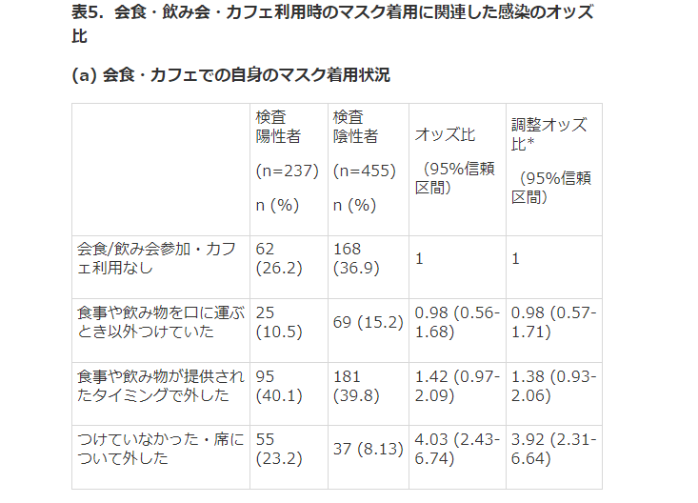
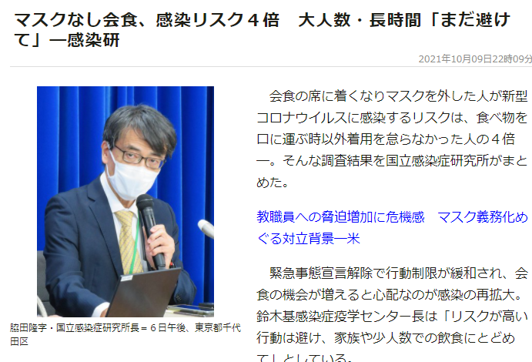
感染研の研究も症例対照研究
「マスクなし会食」は感染リスク4倍
「マスクなし会食」をコロナ禍でもしている人は高リスクな行動を他にもとると考えられるので、 「マスクなし会食」の効果なのかは依然として不明

Slide 15
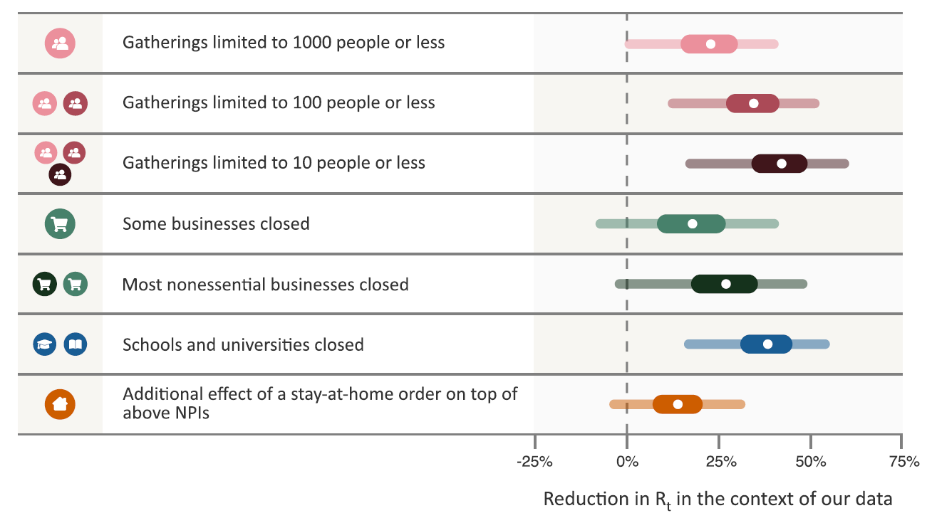
居酒屋を閉める根拠は？③
Brauner et al. Science
欧州諸国の政策差を用いた（準実験的）解析では他の政策よりも弱い効果が観察されている
営業停止による実行再生産数（R）の減少率は他の政策より低い

Slide 16
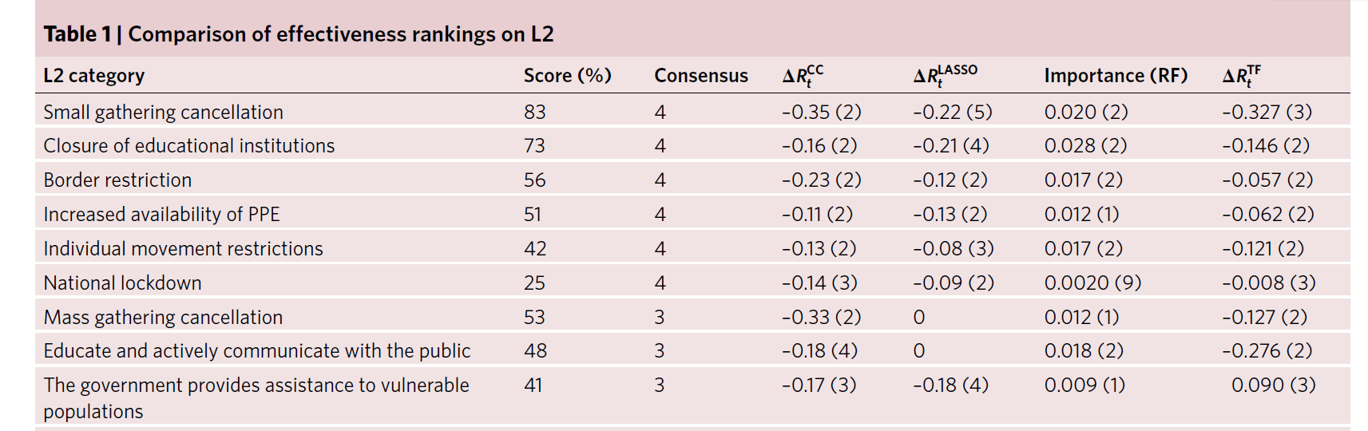
居酒屋を閉める根拠は？④
Haug et al. Nature Human Behavior
第一波の226カ国の感染データを用いて政策の有効性をランキング
Small gathering cancellation（レストランの閉鎖も含む）は最も有効と主張

Slide 17
居酒屋を閉める根拠は？その他
Post et al. BMC Public Health
欧州各国の政策と感染者数のデータを用いた解析
集会の禁止や学校閉鎖などの対策がとられた段階ではレストランやバーを閉める追加効果は限定的
Javis et al. BMC Medicine
英国の第2波（8月）にとられた施策の効果を推定
既に多くの政策が打たれているので追加的に飲食店を閉める政策の効果は乏しいという結論
オンラインワークへの移行のほうが感染を抑える効果が高い

Slide 18
先行研究まとめ
多くの研究は第一波の欧米データ
感染対策の水準が現在と大きく異なる
他の政策も同時に打たれている研究がほとんどで、飲食店を閉める効果と区別することは困難
休校
集会の禁止
都市封鎖
第1波以降の研究は限定的
多くは症例対照研究でエビデンスレベルは高くない

Slide 19
データ
大阪国際がんセンターと東京医科歯科大学が実施したCOVID-19住民調査プロジェクト（JACSIS研究）
Wave1 : 2020年10月実施
Wave2 : 2021年2月実施
超短期のパネル調査
Wave1は25975人を対象
Wave2まで残存した20619人のBalanced Panelを作成
個人固定効果は制御

Slide 20
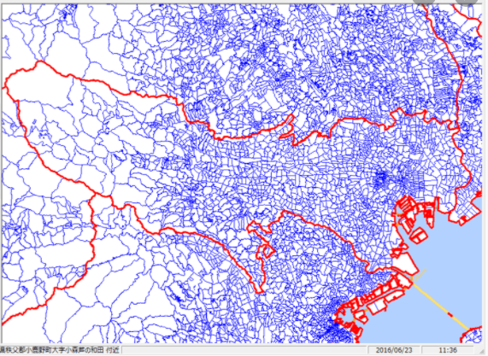
方法
緊急事態宣言に該当した地域の調査対象者とそうでない調査対象者を「境界付近」で比較
地理的に近いので感染の恐怖の直接的な影響は同一
調査対象者の居住地の把握
郵便番号の該当地域の「重心」として算出
緊急事態宣言地域の調査対象者
最も近い非緊急事態宣言地域までの距離
非緊急事態宣言地域の調査対象者
最も近い緊急事態宣言地域までの距離
郵便番号の地図

Slide 21
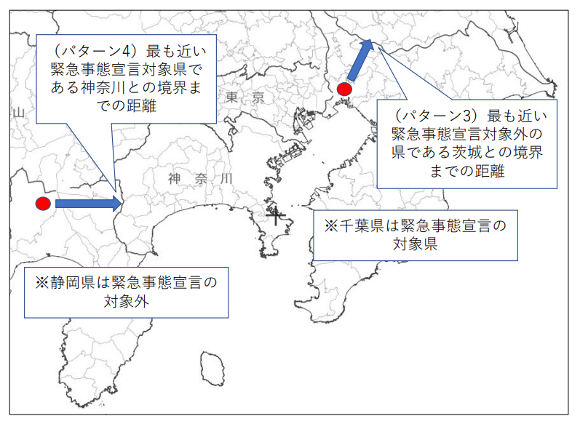

Slide 22
主要なアウトカム
緊急事態宣言の顕著な特徴は居酒屋やバーの時短営業（e.g., 20時まで）の要請
もっとも影響が期待できそうなアウトカムとして「過去1か月間の居酒屋・バーの利用」を選択
COVID-19に近い症状の有無
せき
熱
味覚・嗅覚障害

Slide 23
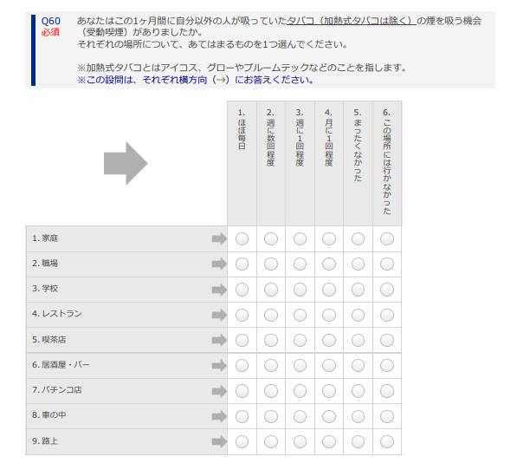
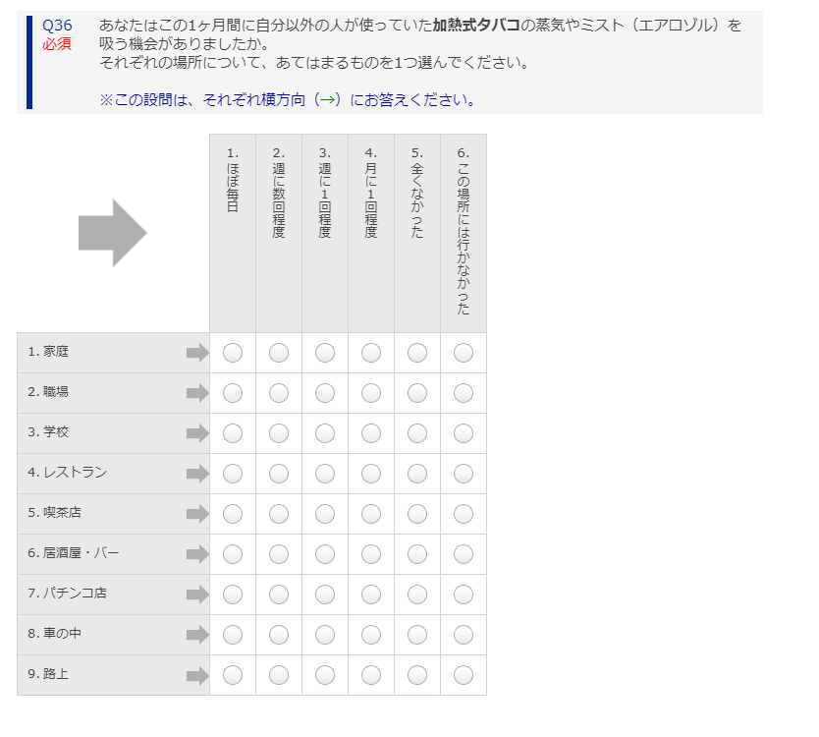
居酒屋・バー利用の把握方法
Wave1での質問票 Wave2での質問票

Slide 24

Difference-in-Differences
以下のDIDを境界から50Km以内の調査対象者に対して実施
非緊急事態地域へ越境する可能性を考慮して境界付近10Kmを除いた推定も実施
$$Y_{it}=β_{0}Treat+X_{it}β_{1}+θ+Wave2+ε_{it}$$
Wave2ダミー
個人固定効果
緊急事態宣言地域かつWave2の時に１
個人属性：年齢、就労の有無、喫煙など

Slide 25
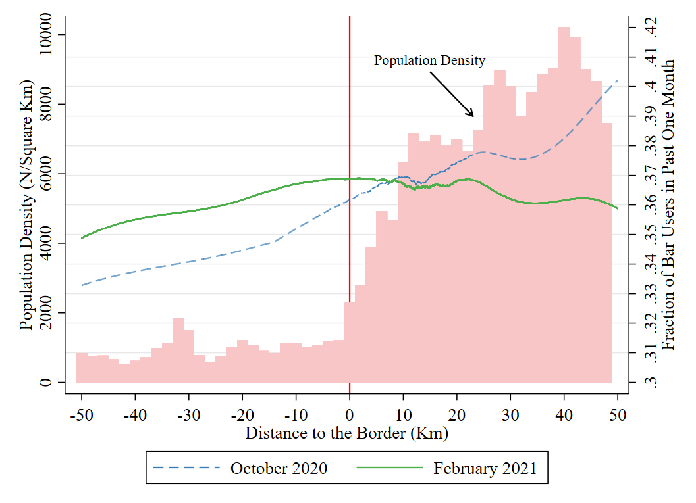
境界付近における居酒屋利用
緊急事態宣言地域でのみWave2で顕著な低下
＜過去1か月の居酒屋利用率＞
非緊急事態宣言地域
緊急事態宣言地域

Slide 26
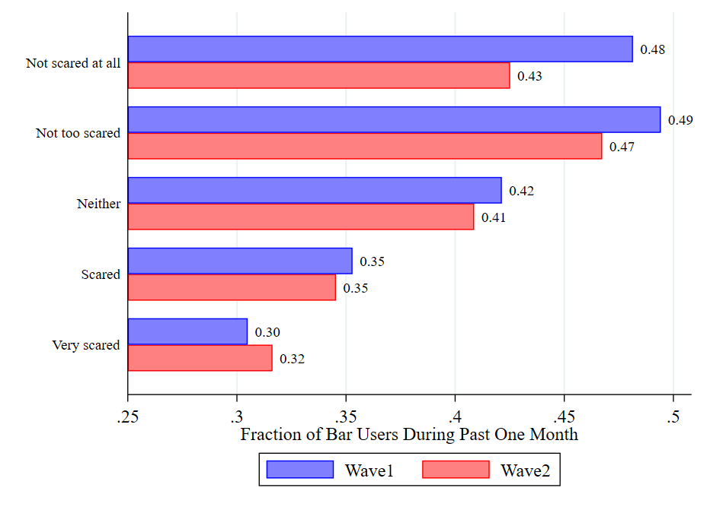
恐怖心と居酒屋利用
「コロナが怖くない」場合、利用率は20pt程度高い
Wave2ではこの層の利用率が減少
＜過去1か月の居酒屋利用率＞
「コロナは全く怖くない」と答えるリスキーな層で居酒屋利用が減少

Slide 27
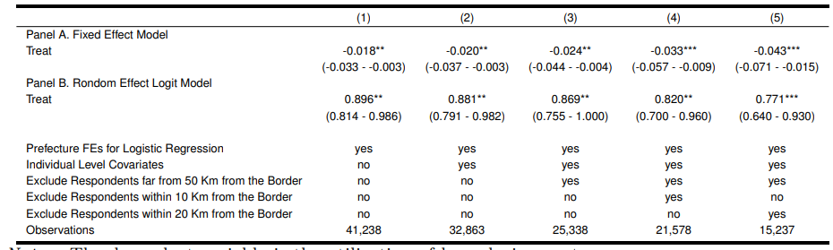
全サンプルのDID推定（居酒屋利用）
固定効果法、ランダム効果ロジットで推定
近接した地域間の比較でも頑健に居酒屋利用は減少
緊急事態宣言地域とそうでない地域の境界から50KM以上遠方、及び境界から10㎞以内に居住する人を除いた推定

Slide 28
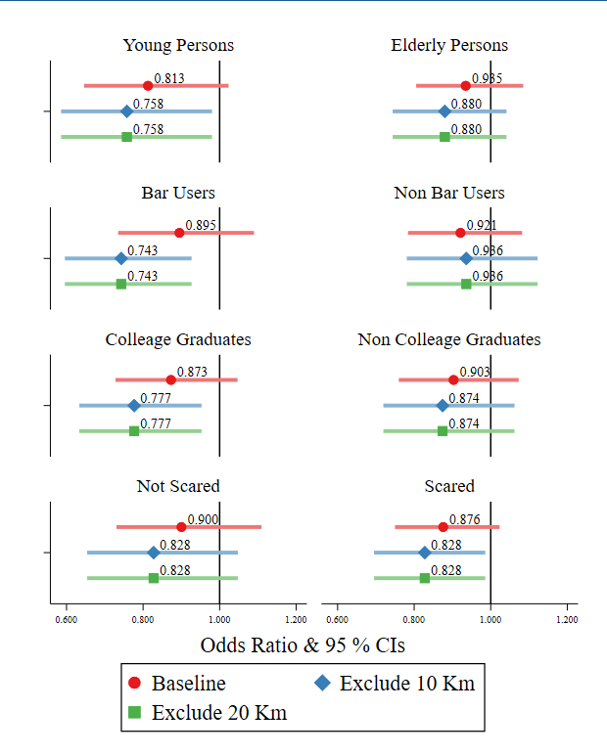
誰が居酒屋に行かなくなったのか？
10月時点で居酒屋を利用していた人は緊急事態宣言で居酒屋が閉まっているので行かなくなった
若者
以前から居酒屋を利用していた人
コロナを怖いとは思わない人

Slide 29
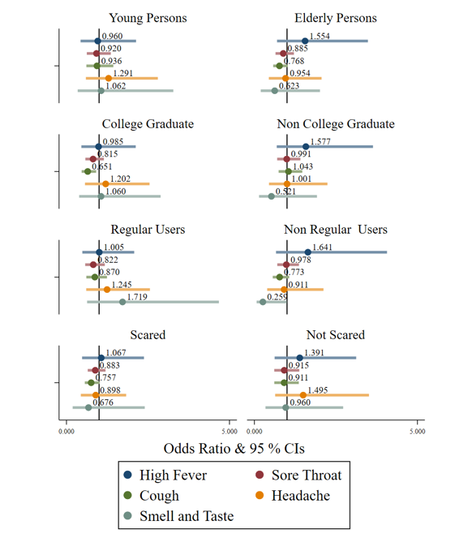
COVID19に近い症状の有訴
・味覚、嗅覚障害がある場合には6－7割の確率でPCR検査で陽性になると言われているが、どの集団でも効果はない
・大卒では咳やのどの痛みが低下（居酒屋が閉まっているので大人しく家にいたのか？）
・若者、高卒、居酒屋利用者、コロナを怖いと思わない人、ではすべての症状で効果なし

Slide 30
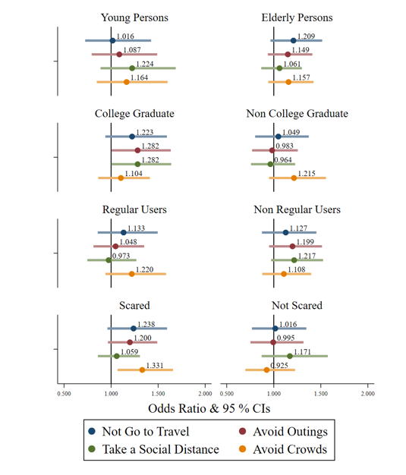
メカニズム
外出行動などには高リスク層で変化は見られなかった
大卒や「コロナが怖い」と回答した人でのみ緊急事態宣言で外出が減少する傾向

Slide 31
注意点
「居酒屋閉めても感染抑制効果なし」
コロナ禍の既に自粛した状況が前提
コロナ前と比較した研究ではない
コロナの罹患そのものは測定されていない
コロナに近い症状への影響
感染が地域的に急速に広まる場合には効果は過少推定

